Slide 1

MUSEO DELTA ANTICO
COMACCHIO · ITALIA

Slide 2
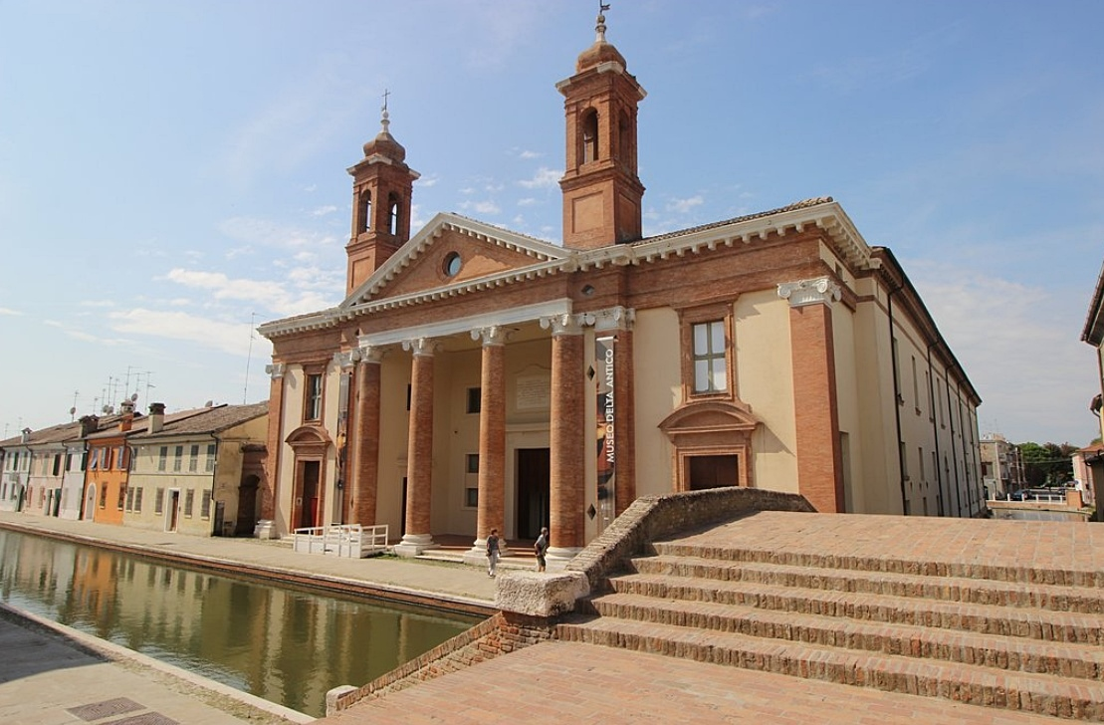
Notes:
2

Slide 3
El Museo Delta Antico es un museo arqueológico de Comacchio, (Italia), abierto al público el 25 de marzo de 2017. Está ubicado en el Hospital de los enfermos, una imponente arquitectura neoclásica del siglo XVIII, ubicado en el centro de la ciudad. Alberga una colección de alrededor de 2.000 hallazgos tanto de la época protohistórica como de la espinética (la ciudad de Spina a pocos kilómetros de Comacchio era un puerto etrusco que comerciaba con Grecia) y de la época romana y medieval. También se exhibe el cargamento del "Fortuna Maris", un barco comercial de la época imperial que resurgió en 1981, cuyo cargamento era visible en el Museo del cargamento del Barco Romano en el Palazzo Bellini.
El edificio obra del arquitecto ferrarese Antonio Foschini tiene una fachada neoclásica con un tímpano sostenido por 4 grandes columnas, y dos campanarios laterales. La fachada trasera es de Gaetano Genta. El edificio fue utilizado como hospital hasta mediados de la década de 1970 y es uno de los edificios más monumentales del centro histórico de Comacchio. A la izquierda está la iglesia de San Pietro o el hospital.

Slide 4
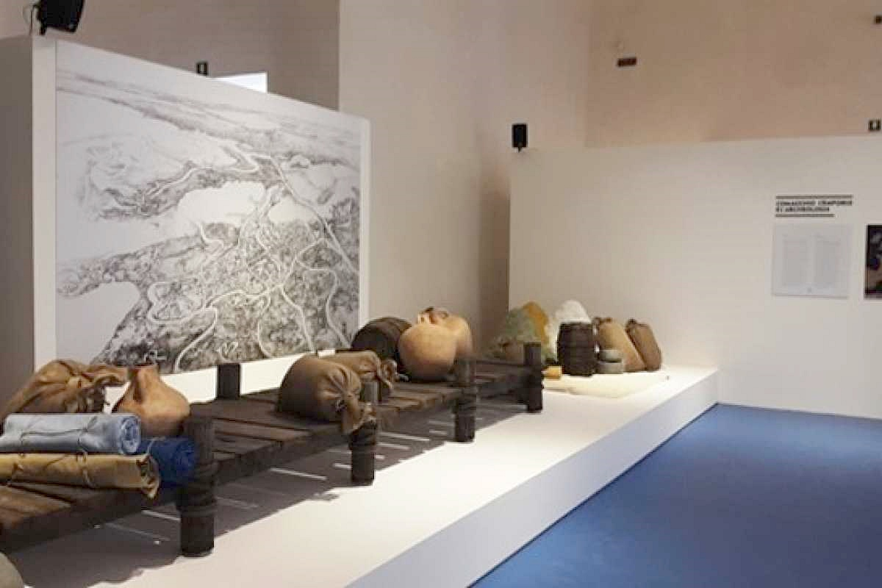
Notes:
4

Slide 5
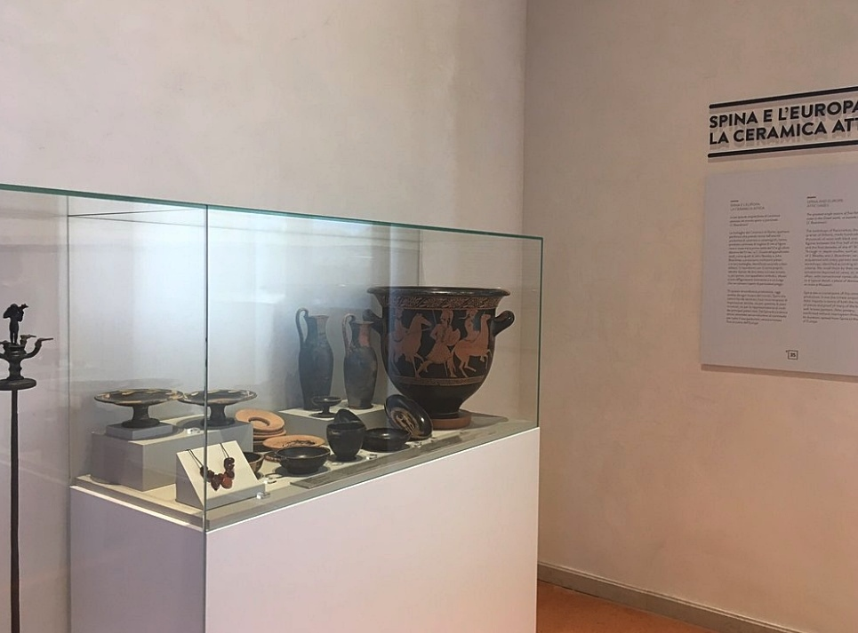

Slide 6
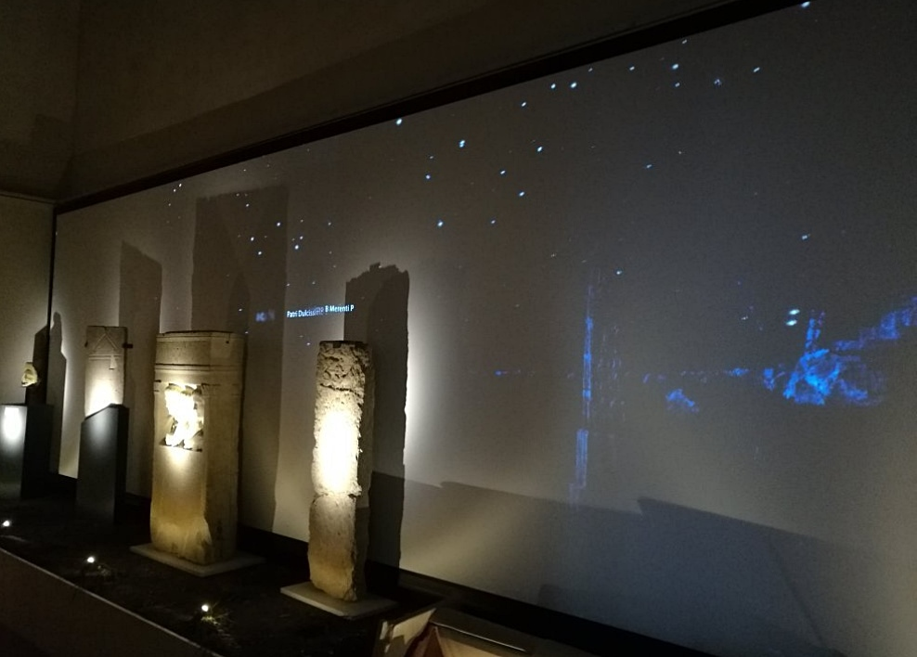

Slide 7
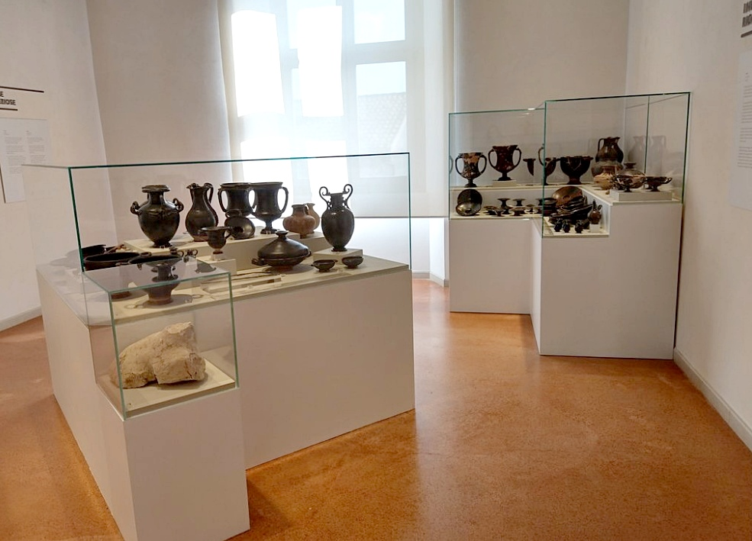

Slide 8
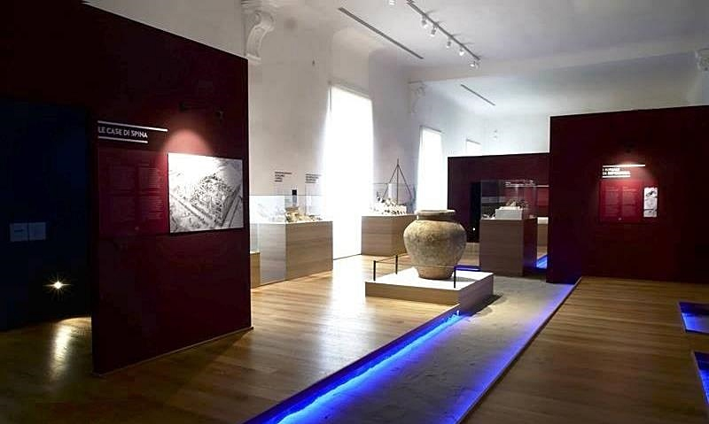

Slide 9
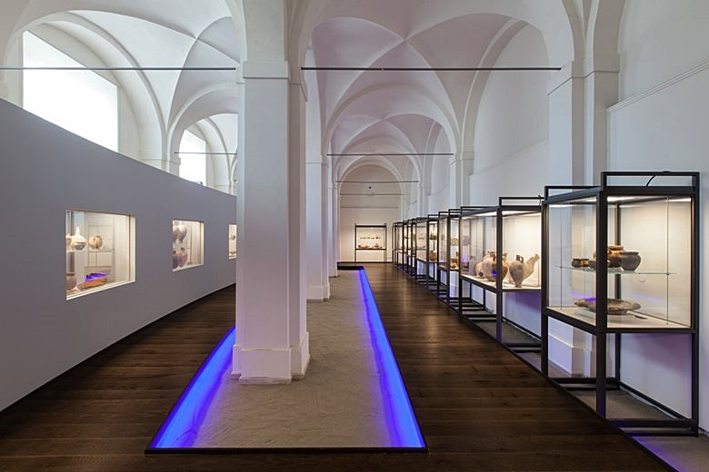

Slide 10
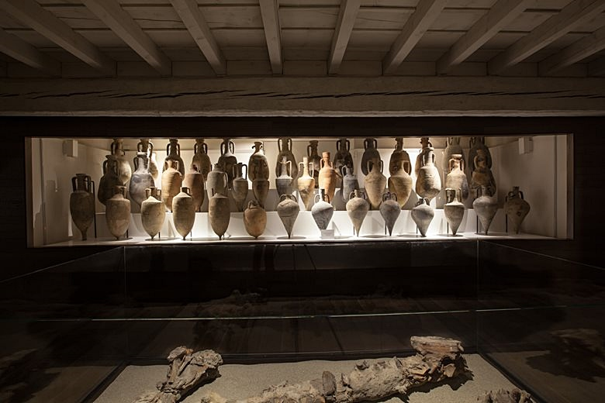

Slide 11
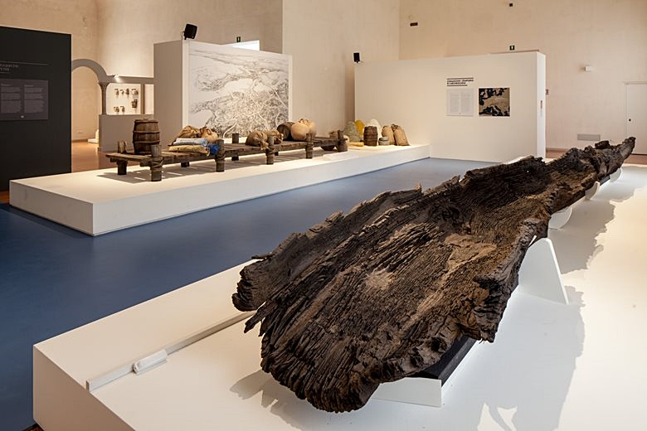

Slide 12
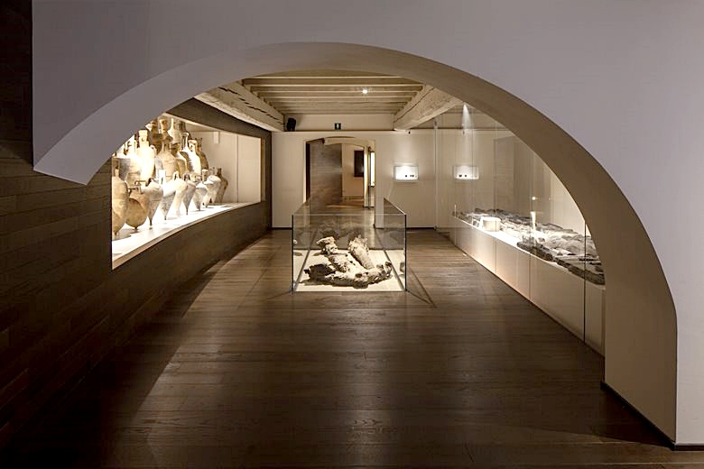

Slide 13
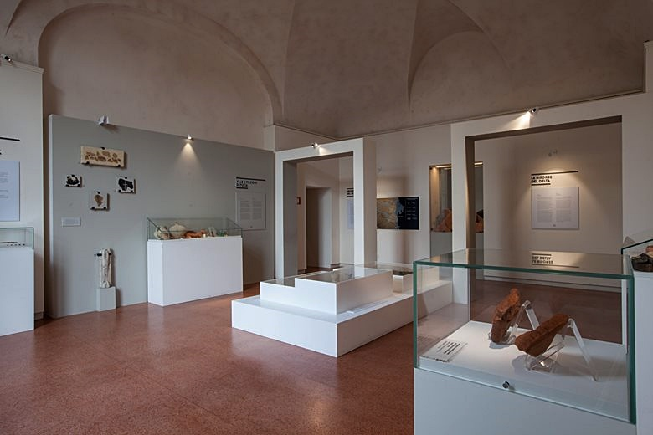

Slide 14
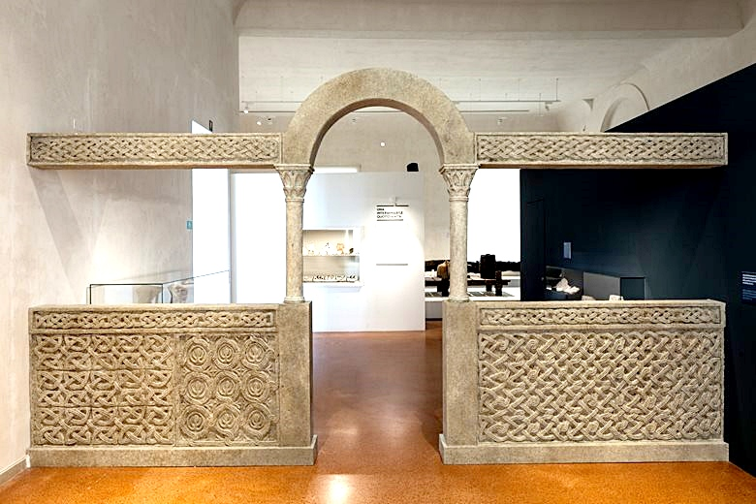

Slide 15
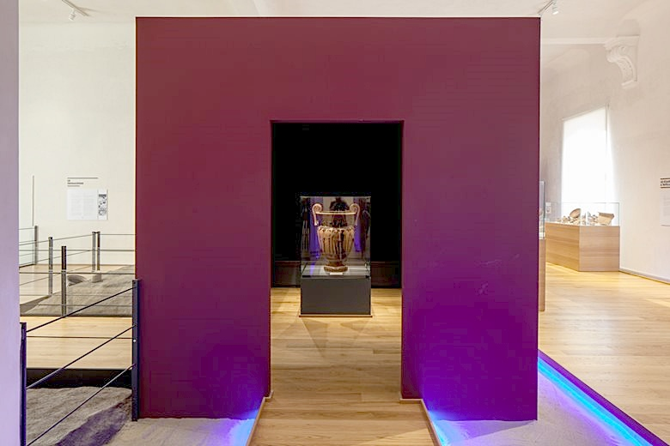

Slide 16
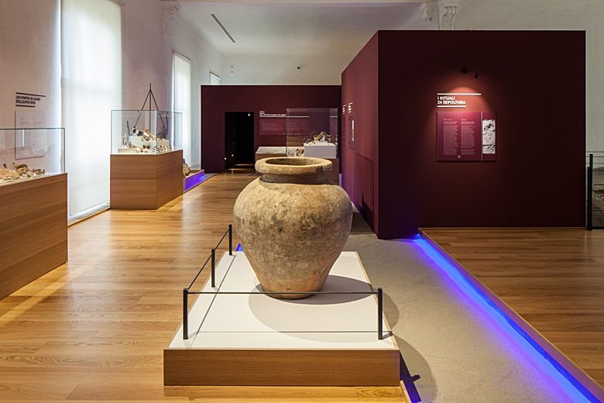

Slide 17
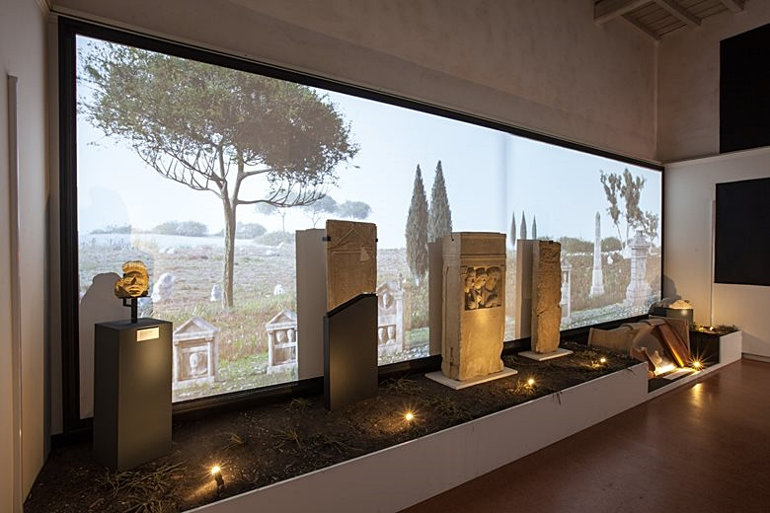

Slide 18
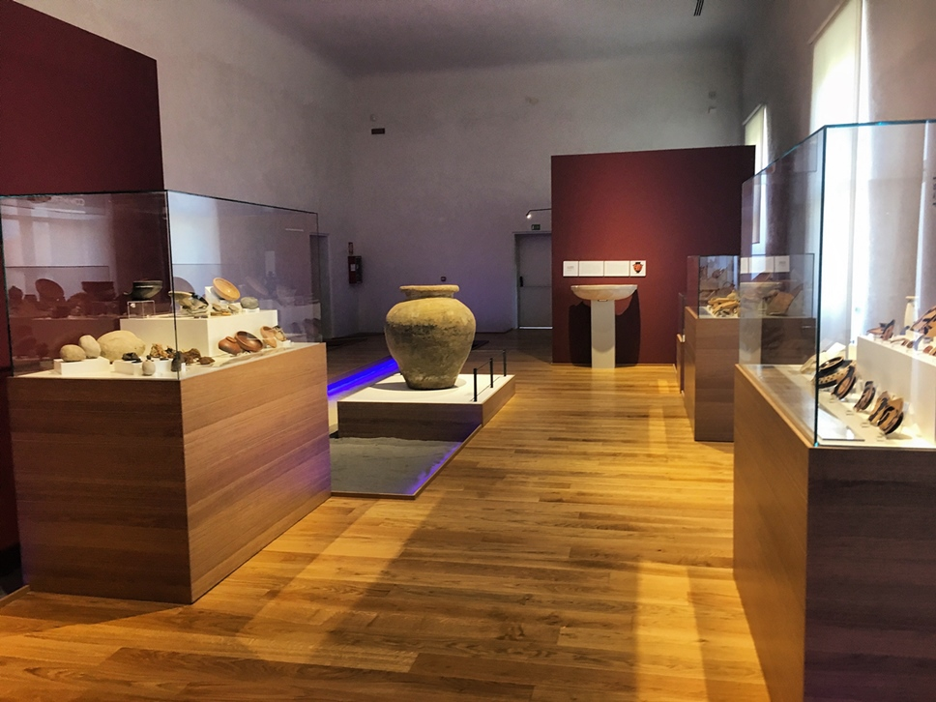

Slide 19
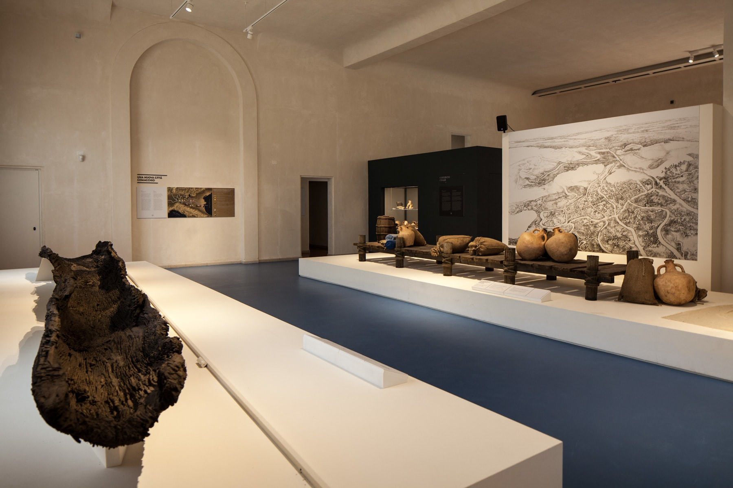

Slide 20
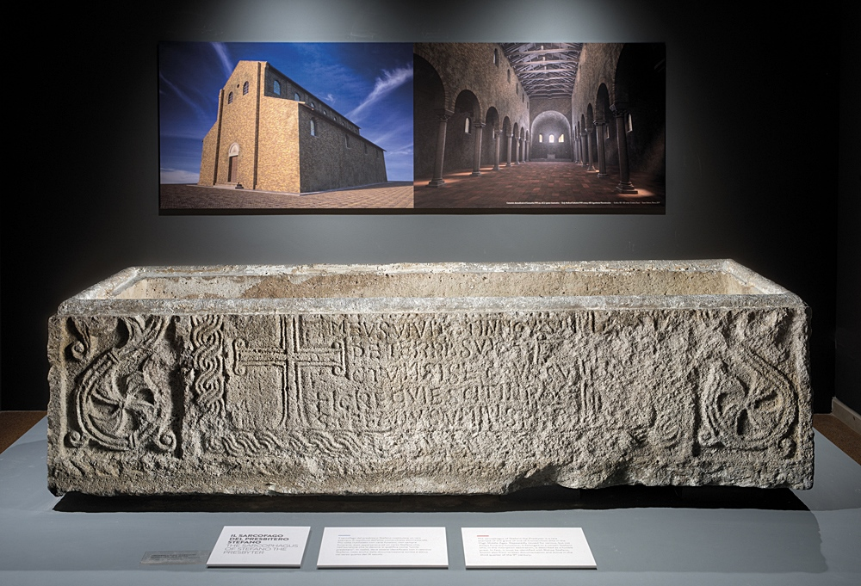

Slide 21
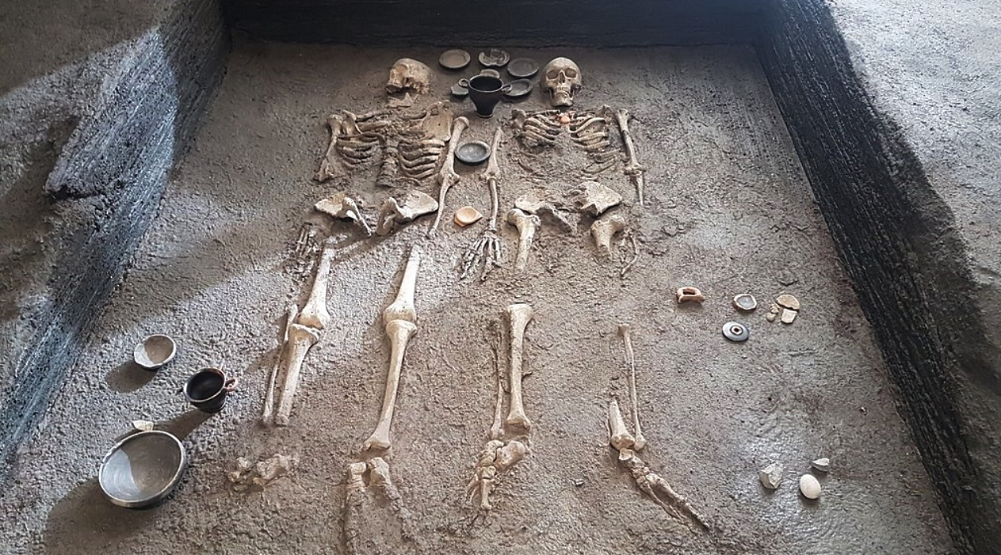

Slide 23
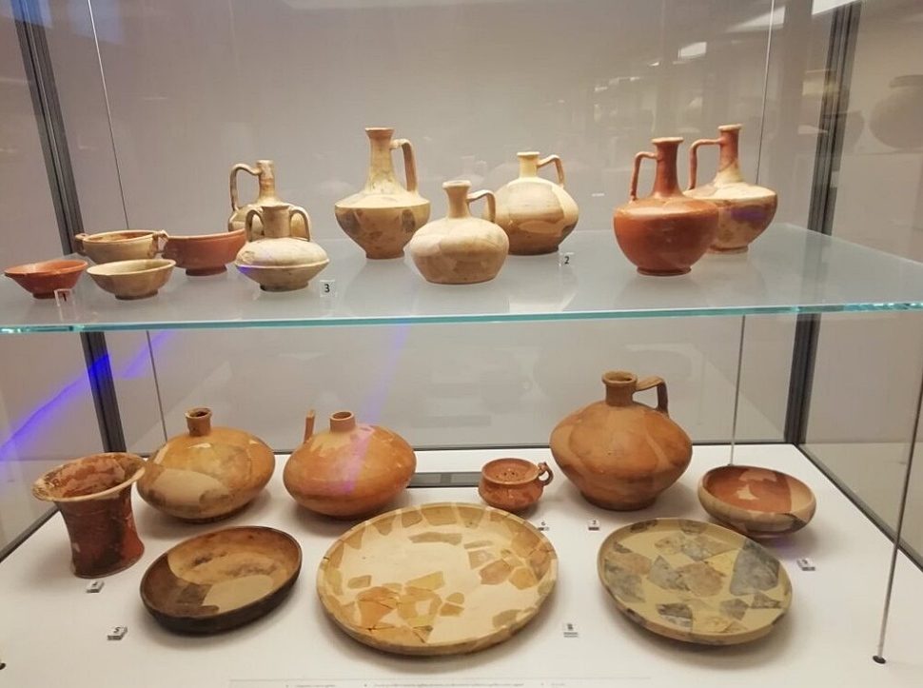

Slide 24
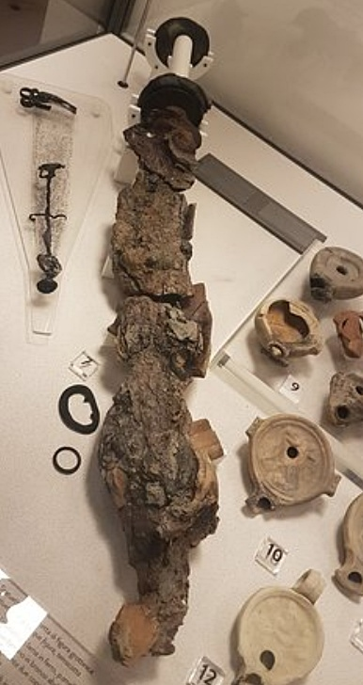
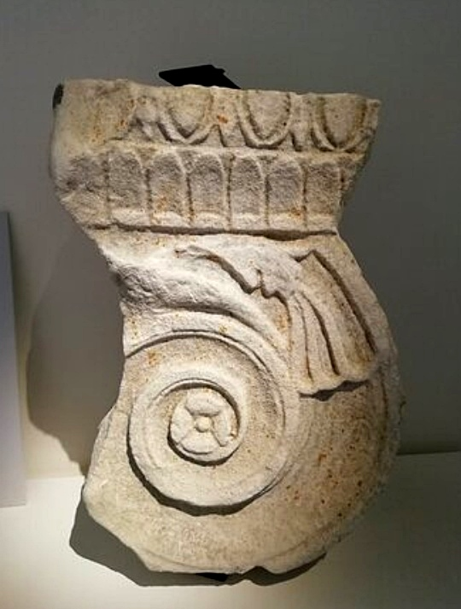

Slide 25
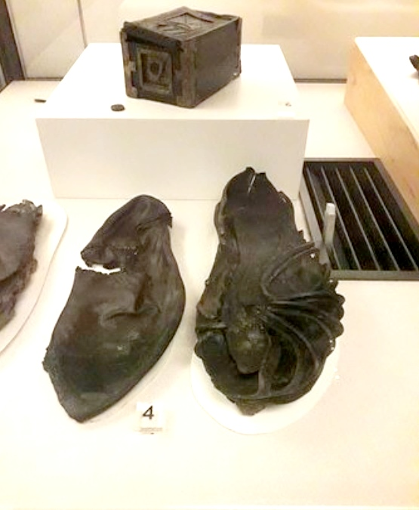

Slide 26
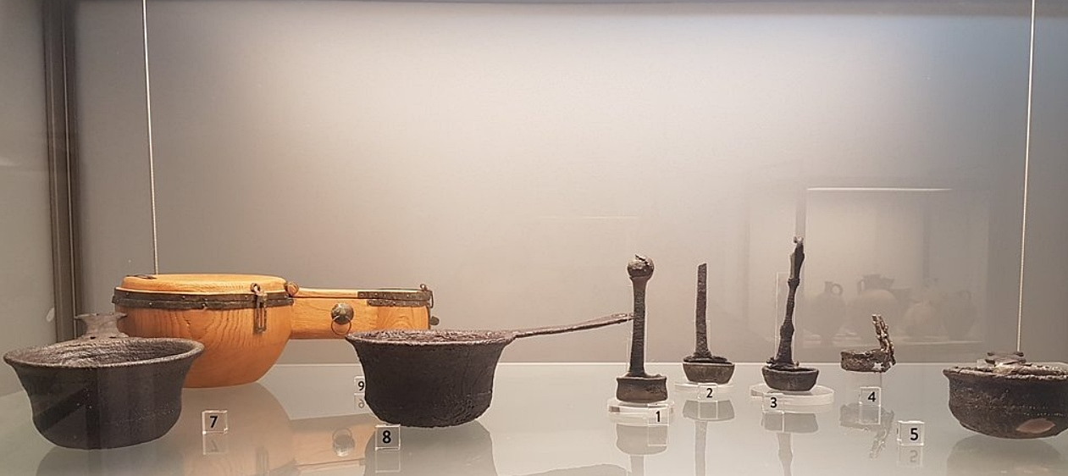

Slide 27
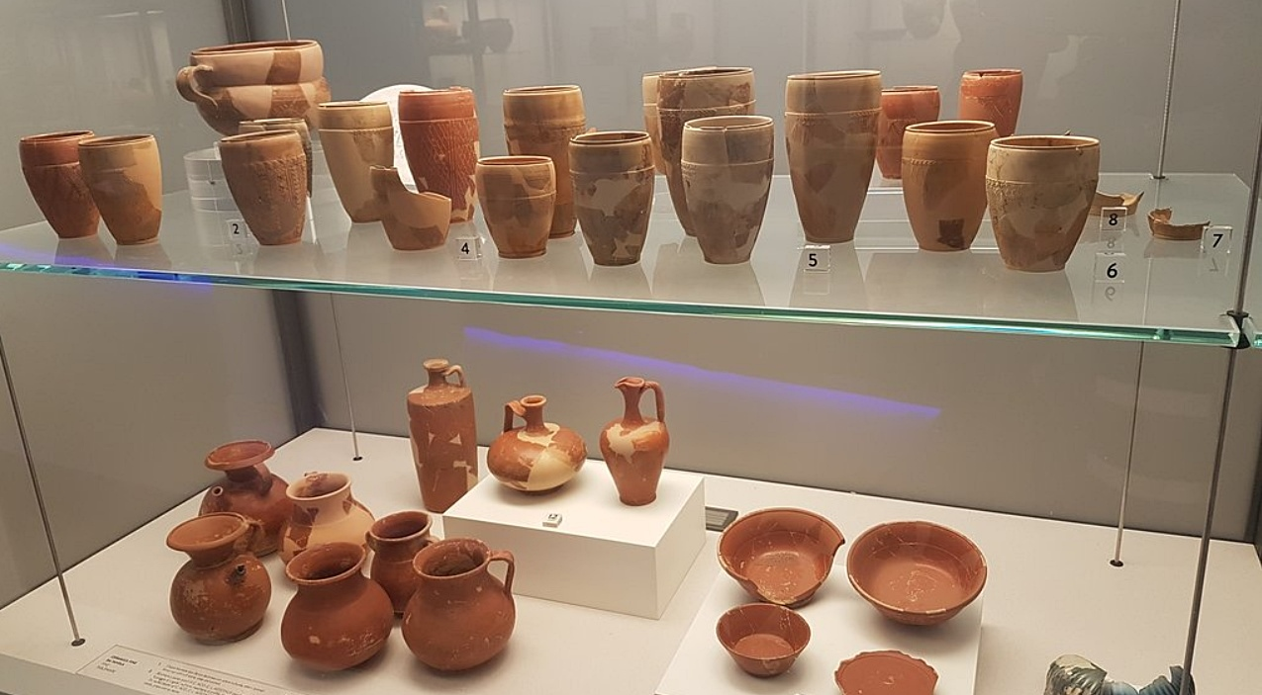

Slide 28
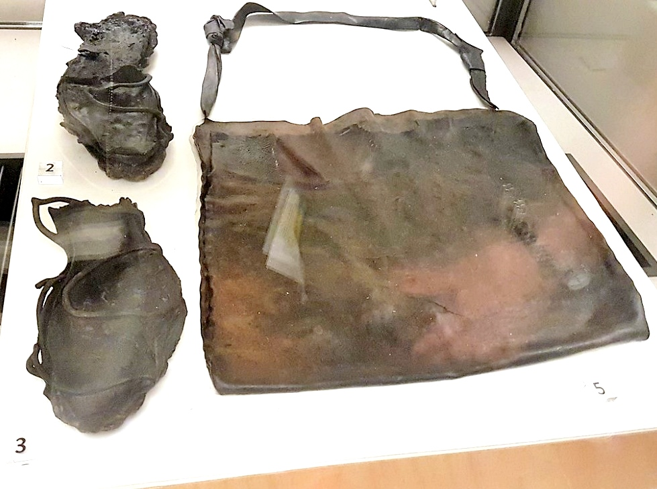

Slide 29
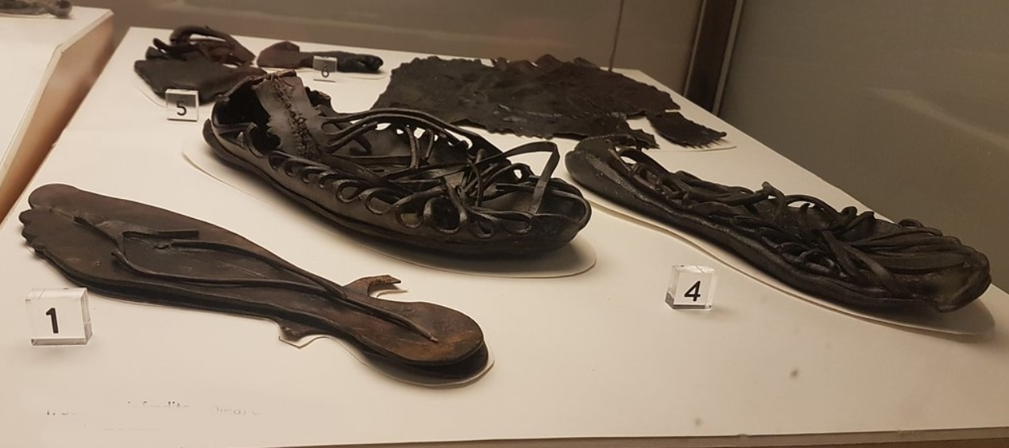

Slide 30
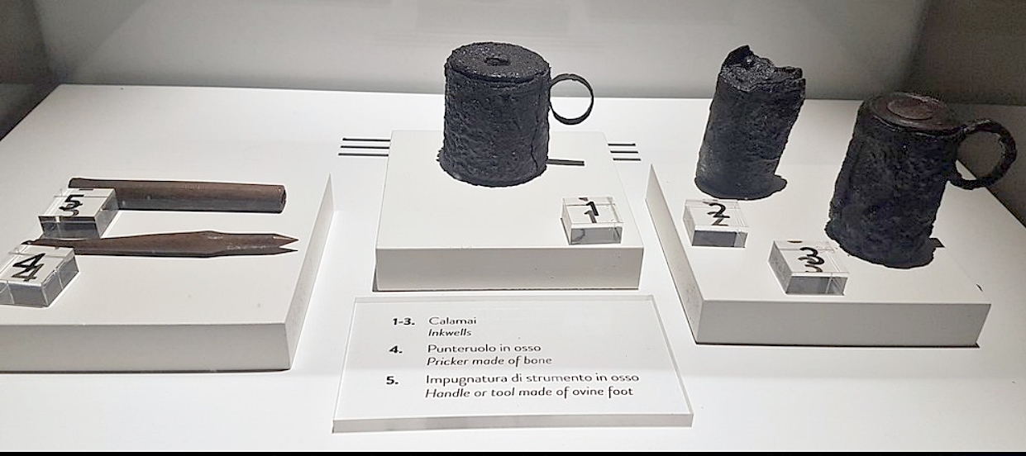

Slide 31
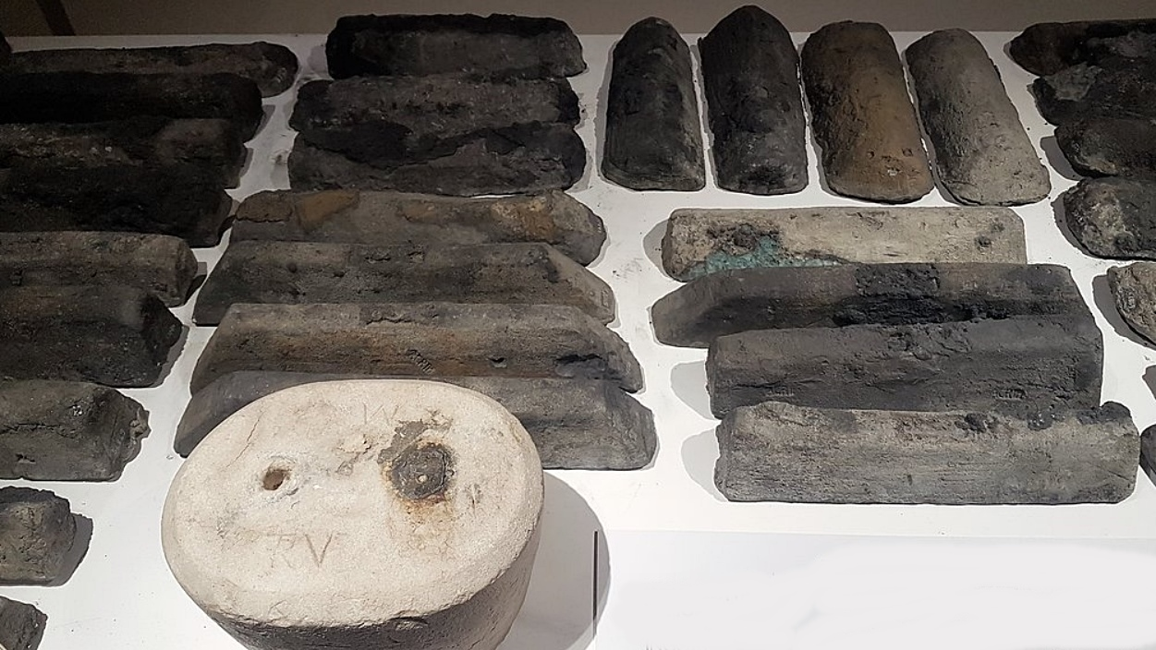

Slide 32
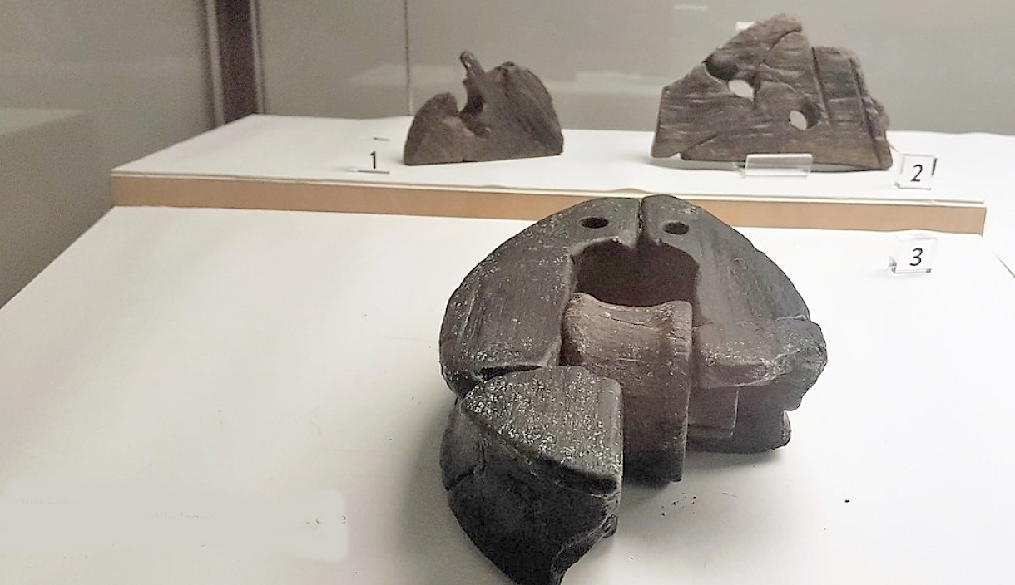

Slide 33
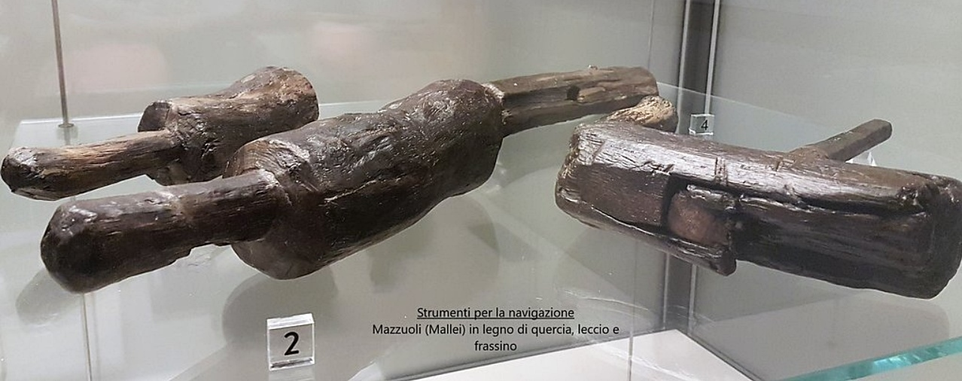

Slide 34
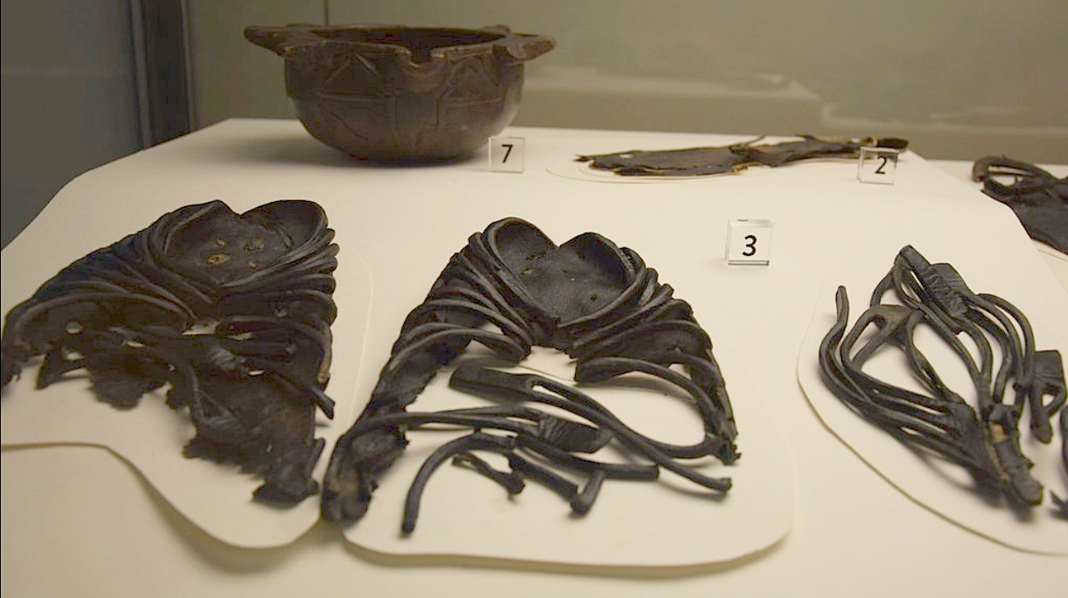

Slide 35
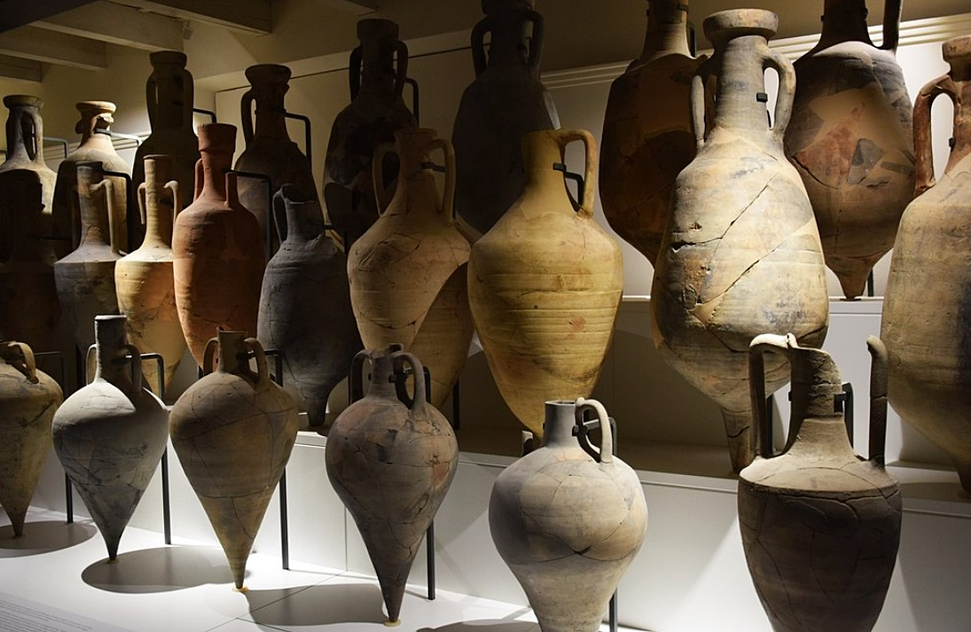

Slide 36
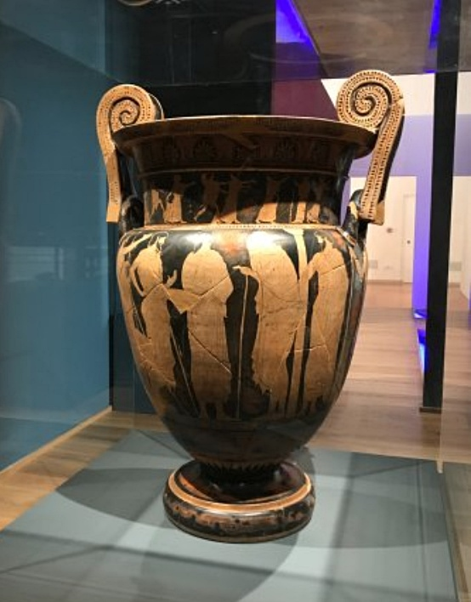

Slide 37
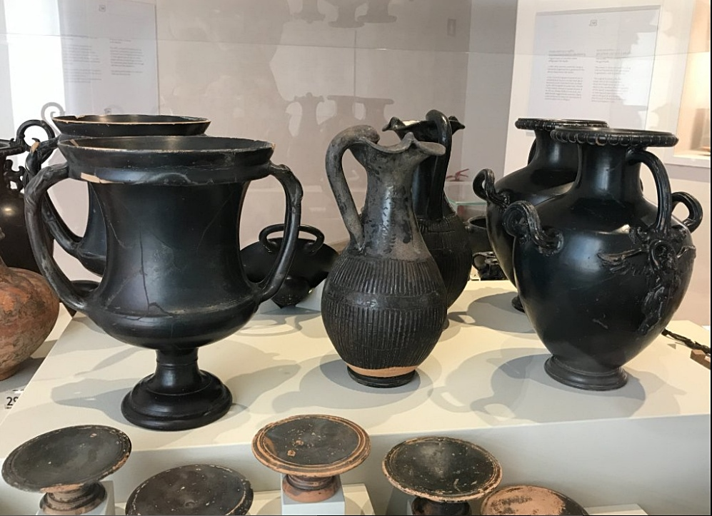

Slide 38
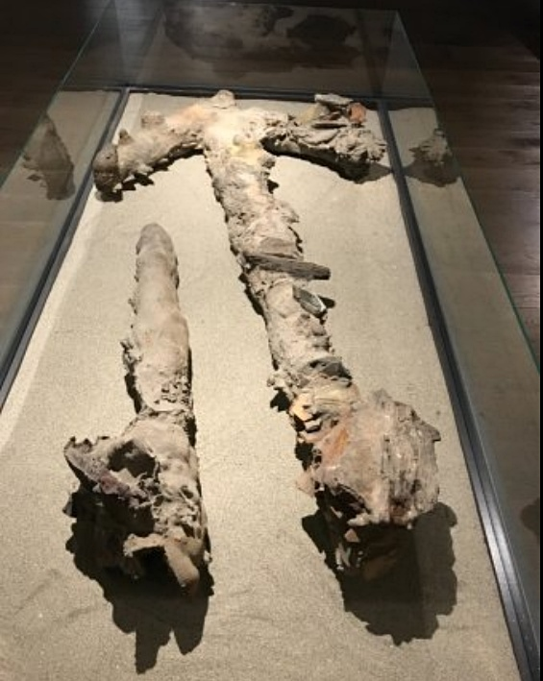

Slide 39
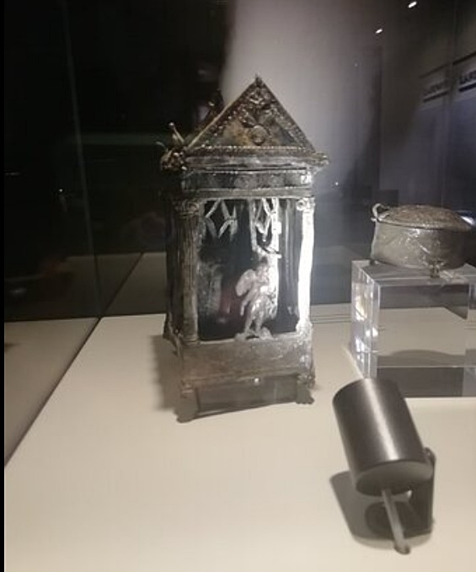

Slide 40
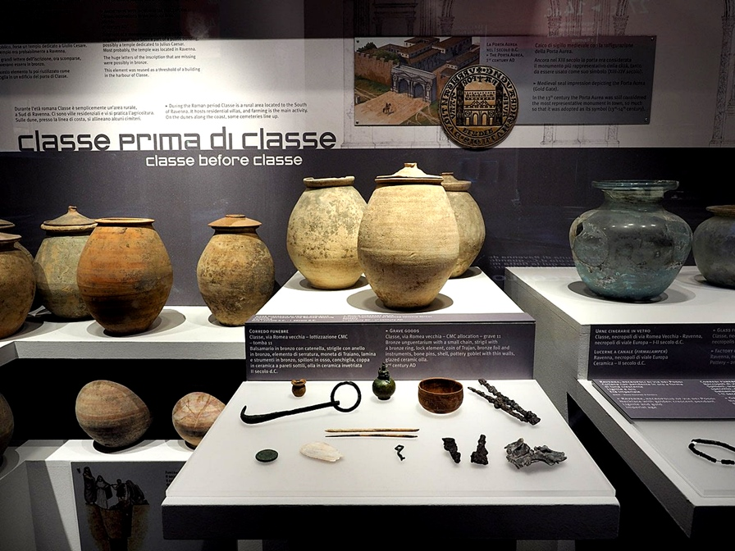

Slide 41
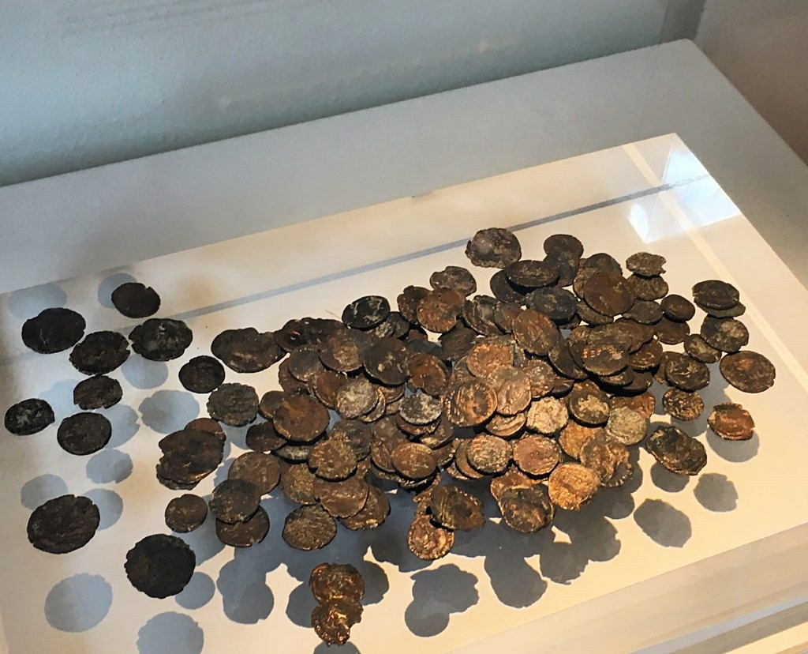

Slide 42
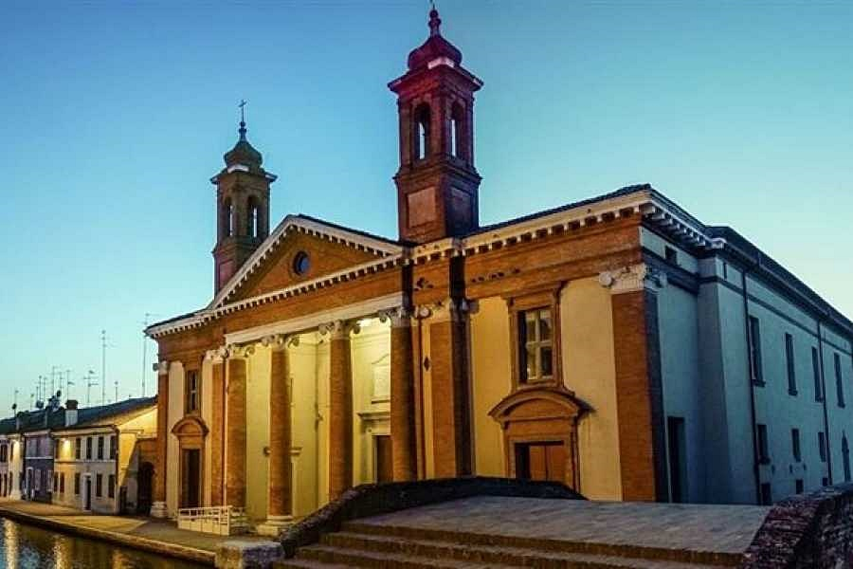

Slide 43

GRACIAS POR TU VISITA
Y QUE TENGAS UN BUEN DÍA
VICTOR NOVELLÓN

Slide 44







¿Te ha gustado?
Puedes ver más entrando
Aquí
Además puedes recibir powerpoints en tu correo electrónico suscribiéndote aquí:

